Slide 1
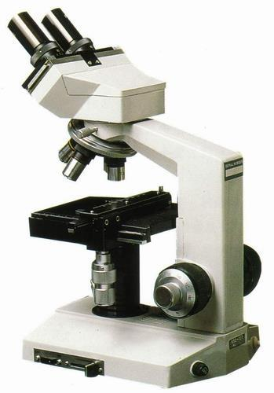
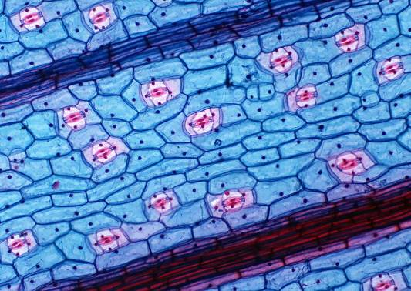
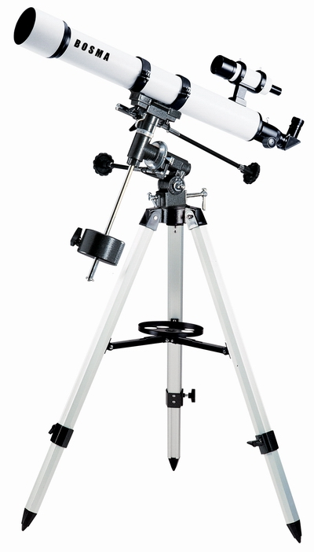
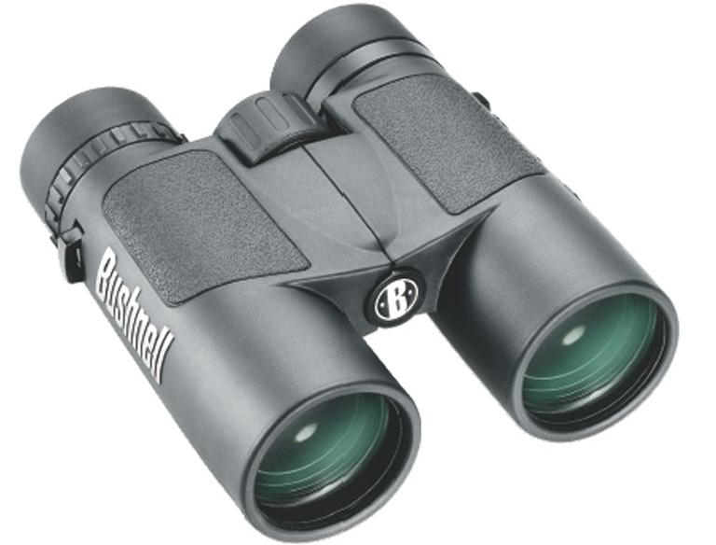
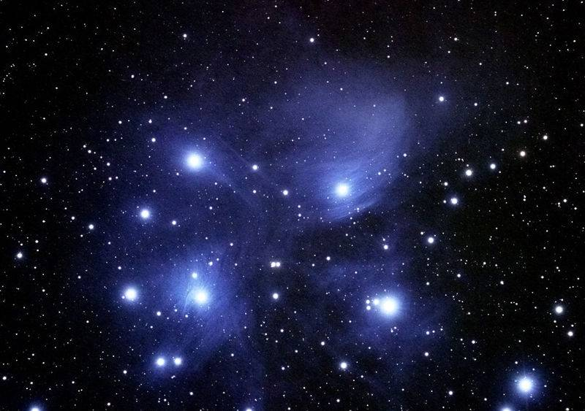
这个仪器我们在生物实验课上是不是用过？这是什么？
科学家在观察夜象时，要用什么？

Slide 2
义 务 教 育 教 科 书
物理 八年级 上册
第五章 透镜及其应用
第5节 显微镜和望远镜

Slide 3
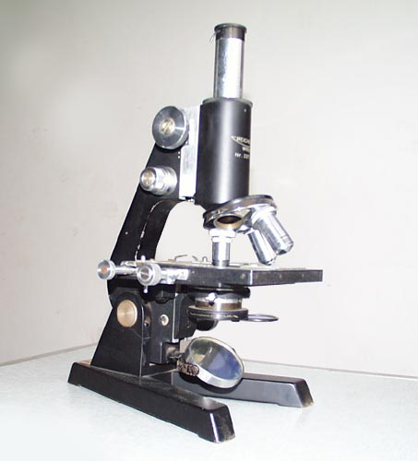
1.显微镜
一般的放大镜，放大倍数有限，要想看清楚动植物的细胞等非常小的物体，就要使用显微镜。

Slide 4
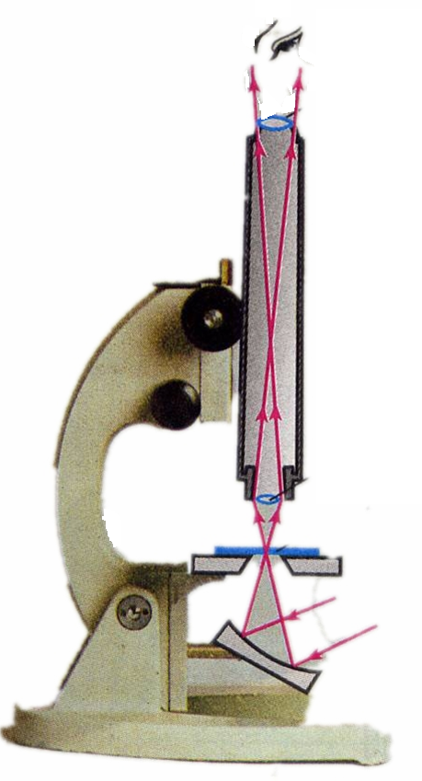
目镜
（1）显微镜的结构
靠近眼睛的凸透镜
物镜
镜筒两端各有一组透镜，每组透镜的作用都相当于一个 。
靠近被观察物体的凸透镜
凸透镜
载物片
反光镜

Slide 5

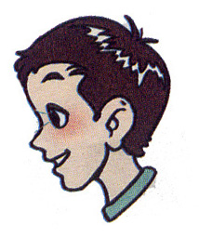
显微镜的光路图
物镜
目镜
第一次：“倒立”、放大、实像
第二次：“正立”、放大、虚像

Slide 6
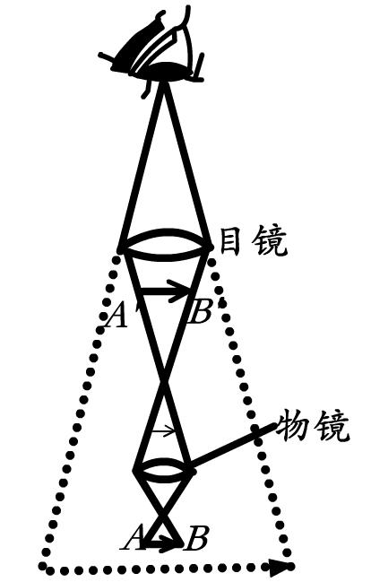
（2）显微镜的原理
物镜的作用（相当于投影仪）
倒立、放大、实像。
目镜的作用（相当于放大镜）
正立，放大，虚像。

Slide 7
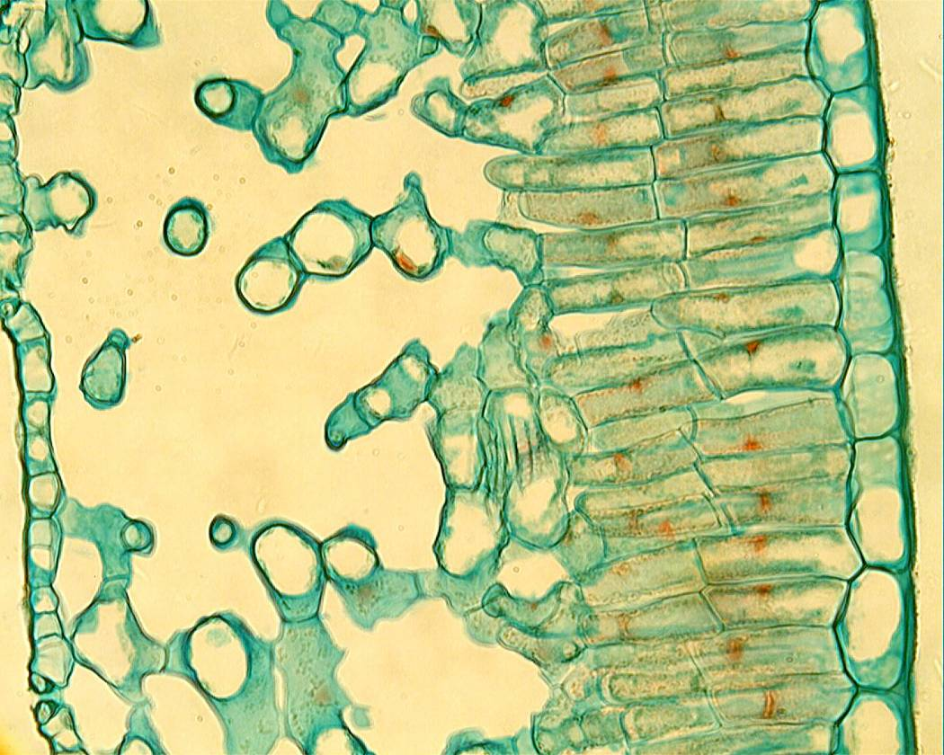
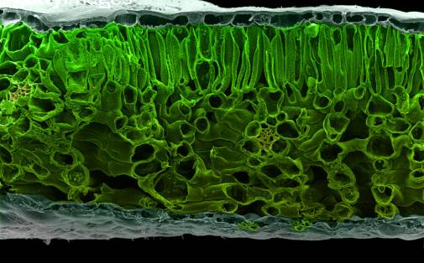
经过两次放大作用，我们就可以看到肉眼看不见的小物体了。
显微镜下的植物细胞

Slide 8
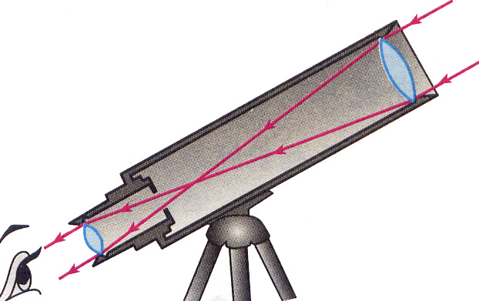
物镜
二。望远镜结构图
靠近被观测物体的凸透镜
目镜
靠近眼睛的凸透镜

Slide 9
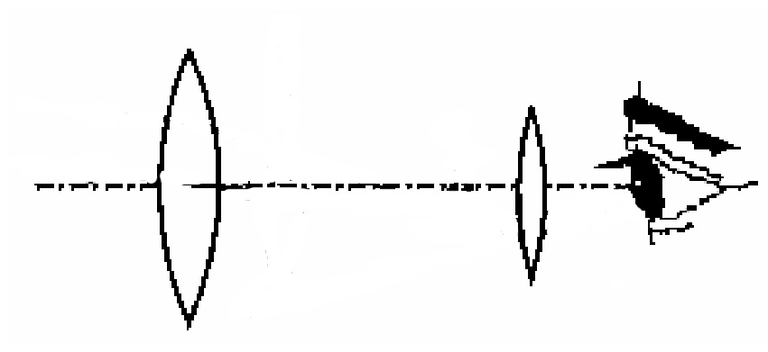
望远镜的光路图
物镜
目镜
第一次：倒立、缩小、实像
第二次：“正立”、放大、虚像

Slide 10
（2）望远镜的原理
目镜的作用（相当于放大镜）
正立，放大，虚像。
物镜的作用（相当于照相机）
倒立、缩小、实像。

Slide 11
疑 问
物体距离物镜很远，它的像却离物镜很近，这样的像应该是缩小的，为什么用望远镜
观察物体时会感到像被放大了？
原来，我们能不能看清一个物体，它对我们的眼睛所成“视角”的大小十分重要。

Slide 12
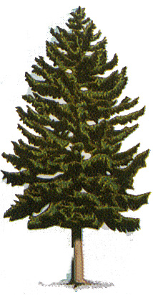
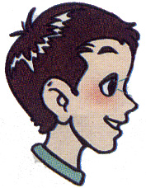
视 角
从眼睛的光心向观察物体的两端所引的两条直线的夹角。
视角
物体对眼睛所成视角的大小不仅和物体本身的大小有关，还和物体到眼睛的距离有关。

Slide 13
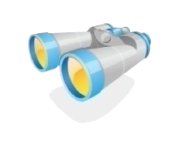

视角与物体大小有关
视角大
α
视角小
α
距离相等时，大物体的视角大，小物体的视角小。

Slide 14
视角与物体远近有关
视角小
α
视角大
α
物体大小一定时，看近处的物体，视角大，远处的物体视角小。

Slide 15
物体
视角
缩小的像
通过目镜可观察物体的虚像，视角增大了，好像物体被移近，从而使我们能看清远处的物体。
通过望远镜看物体

Slide 16
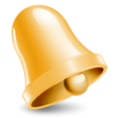
小 结
 | 物镜的作用 | 目镜的作用
显微镜
望远镜
相当于投影仪。成
放大、倒立、实像
相当于放大镜。成
放大、正立、虚像
相当于照相机。成
缩小、倒立、实像
相当于放大镜。成
放大、正立、虚像
在显微镜和望远镜中看到的像都是倒立的。

Slide 17
小 结
显微镜和望远镜
1、构造：
2、原理：
目镜、物镜均为凸透镜
（1）显微镜：放大的实像 放大的虚像
（2）望远镜：缩小的实像 放大的虚像
光学显微镜的放大倍数等于物镜放大倍数与目镜放大倍数的乘积。

Slide 18

巩固练习
凸透镜
1.显微镜镜筒两端各有一组_______，靠近眼睛的叫______，靠近被观察物体的是_______ 。
2.用显微镜观察物体时，物镜对物体所成的像是一个放大的____像（“虚”或“实”），道理就像_______的镜头成像一样，目镜的作用则像一个_______再次对这个像成放大的______ （“虚像”或“实像”）。
目镜
物镜
实
投影仪
放大镜
虚像

Slide 19
3.望远镜物镜的作用是使远处的物体在焦点附近成_____像（填“虚”或“实”），这个像是__________ （填“放大的”或“缩小的”），道理就像__________的镜头成像一样，目镜的作用则像一个__________用来把这个像放大。
实
缩小的
照相机
放大镜
4、物体对眼睛所成视角的大小不仅和_____ 的大小有关，还和物体到眼睛的______ 有关。
物体本身
物体到眼睛的距离

Slide 20
5.小明在用显微镜时，物镜和目镜的成像情况是（ ）
A、物镜成放大的虚像，目镜成放大的虚像
B、物镜成放大的实像，目镜成放大的实像
C、物镜成放大的虚像，目镜成放大的实像
D、物镜成放大的实像，目镜成放大的虚像
D

Slide 21

再见

